Slide 1
第6章 有噪信道编码定理
6.1 错误概率和译码规则
6.2 错误概率和编码方法
6.3 联合ε典型序列
6.4 有噪信道编码定理
6.5 联合信源信道编码定理

Slide 2
第6章 有噪信道编码定理
前一章已经从理论上讨论了，对于无噪无损信道只要对信源进行适当的编码，总能以信道容量无差错的传递信息。但是一般信道总会存在噪声和干扰，那么在有噪信道中进行无错传输可以达到的最大信息传输率是多少呢？这就是本章所要讨论的问题。本章的核心是香农第二定理。

Slide 3
6.1 错误概率和译码规则
为了减少错误，提高通信的可靠性，就必须分析错误概率与哪些因素有关，有没有办法控制，能控制到什么程度。
前边已经讨论过，错误概率与信道的统计特性有关，但并不是唯一相关的因素，译码方法的选择也会影响错误率。

Slide 4
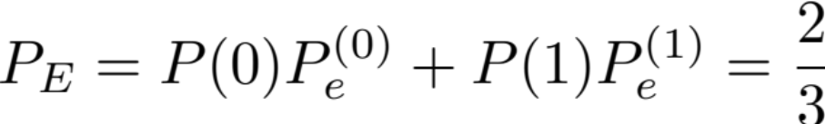
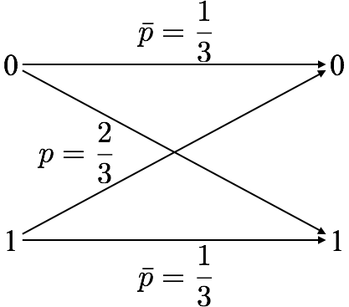
6.1 错误概率和译码规则
例如：有一个BSC信道
若收到“0”译作“0”，收到“1”译作“1”，则平均错误概率为：
反之，若收到“0”译作“1”，收到“1”译作“0”，则平均错误概率为1/3，可见错误概率与译码准则有关。

Slide 5
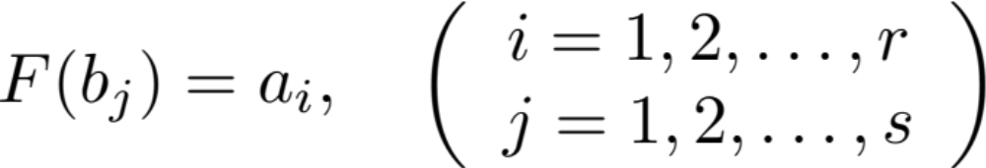
6.1 错误概率和译码规则
定义译码规则
输入符号集
输出符号集
译码规则

Slide 6
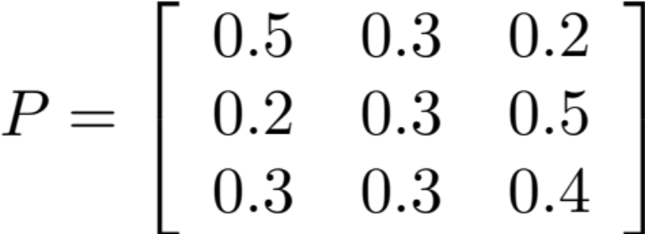
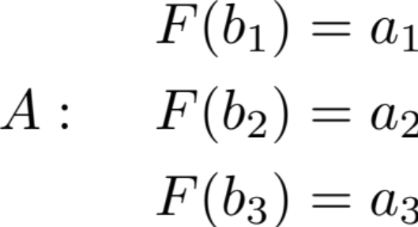
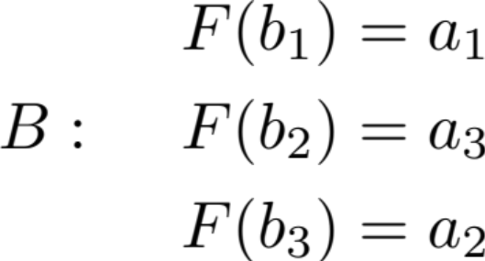
6.1 错误概率和译码规则
例如：有一离散符号信道，信道矩阵为
可以设计译码准则：

Slide 7

6.1 错误概率和译码规则
译码规则的选择应该有一个依据，一个自然的依据就是使平均错误概率最小
有了译码规则以后，收到b_{j}的情况下，译码的条件正确概率为：
而错误译码的概率为收到b_{j}后，推测发出除了a_{i}之外其它符号的概率：

Slide 8
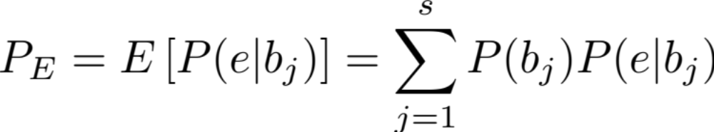
6.1 错误概率和译码规则
平均错误译码概率
如何设计译码规则，使得P_{E}最小？
也就是说，收到一个符号以后译成具有最大后验概率的那个输入符号。这种译码准则称为“最大后验概率准则”或“最小错误概率准则”。

Slide 9
6.1 错误概率和译码规则
根据贝叶斯公式，MAP准则也可表示为
若输入符号的先验概率均相等—最大似然准则
方法是收到一个b_{j}后，在信道矩阵的第 j 列，选择最大的值所对应的输入符号作为译码输出。

Slide 10
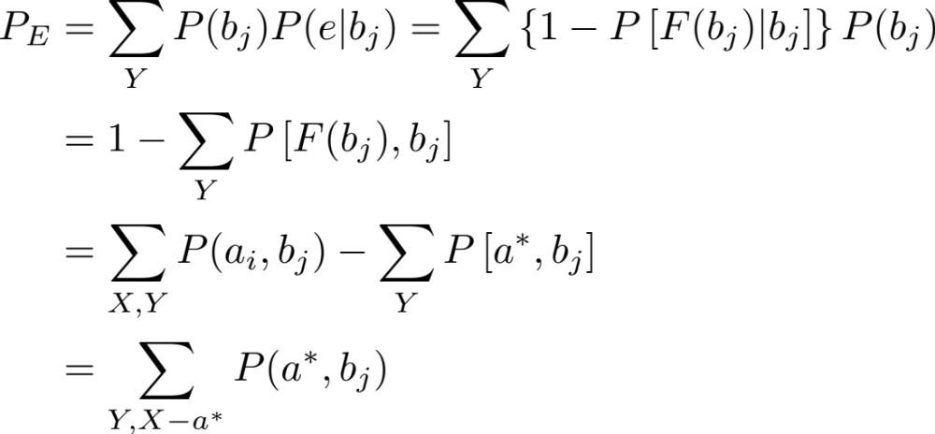
6.1 错误概率和译码规则
平均错误概率也可表示为

Slide 11
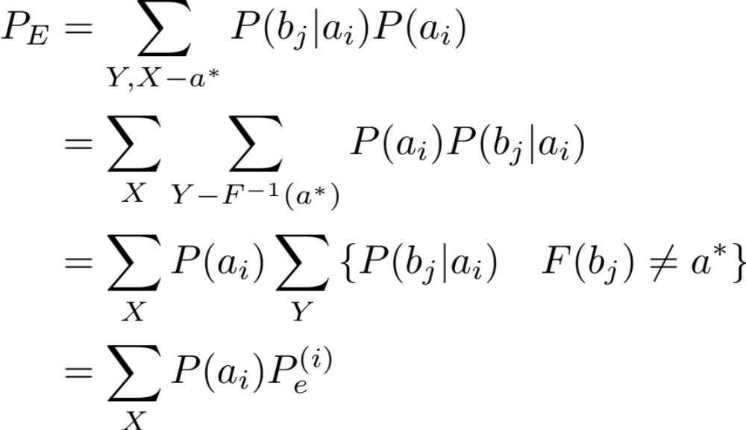
6.1 错误概率和译码规则
根据贝叶斯公式，平均错误概率也可表示为

Slide 12
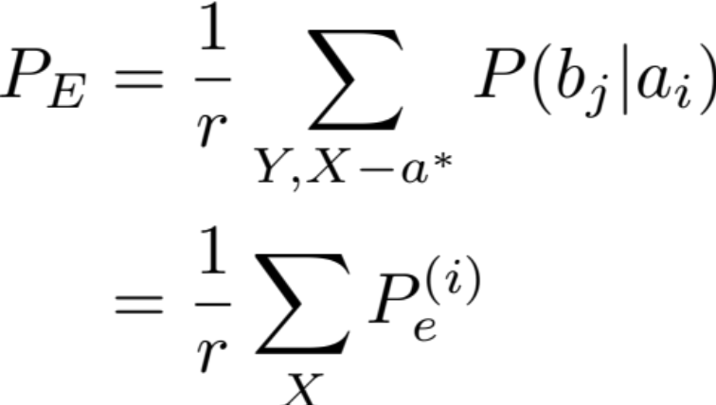
6.1 错误概率和译码规则
如果先验概率P(a_{i})是等概率的

Slide 13


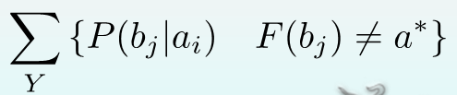
6.1 错误概率和译码规则
例如：
根据MLE准则，可选择译码函数为
在输入等概率分布时，
平均错误概率为0.567

Slide 14

6.1 错误概率和译码规则
例如：
若选择译码函数
在输入等概率分布时，
平均错误概率为0.600

Slide 15
6.1 错误概率和译码规则
例如：
若先验概率分别为P(a₁)=1/4, P(a₂)=1/4, P(a₃)=1/2，译码仍采用B函数，则平均错误概率为0.600

Slide 16

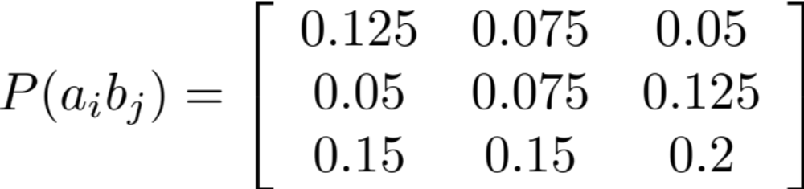
6.1 错误概率和译码规则
例如：
此时联合概率矩阵为
根据MAP准则，译码函数为

Slide 17
6.1 错误概率和译码规则
例如：
采用译码函数C，平均错误概率为0.50
以上表明，当输入不是等概率分布时，MLE准则下的平均错误概率要比MAP准则下的平均错误概率大

Slide 18
6.1 错误概率和译码规则
平均错误概率P_{E}与译码规则（译码函数）有关，而译码规则又由信道特性来决定
费诺（Fano’s Inequality）不等式
费诺不等式表明：接收到Y后关于X的平均不确定性可分为两部分，第一部分是指接收到Y后是否产生P_{E}错误的不确定性H(P_{E})；第二部分表示当错误P_{E}发生后，到底哪个输入符号发送而造成错误的最大不确定性为P_{E}log(r−1)

Slide 19
6.2 错误概率与编码方法
消息通过有噪信道会发生错误，而错误概率与译码规则有关
但是，选择译码准则并不会消除错误，那么如何减少错误概率呢？下边讨论通过编码方法来降低错误概率

Slide 20
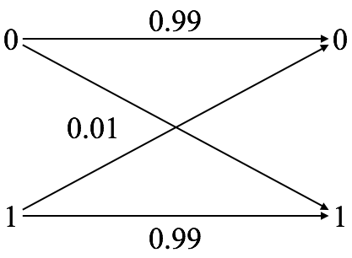
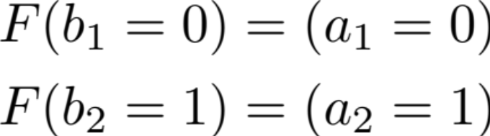
6.2 错误概率与编码方法
例如：一个二元对称信道如图所示
选择最佳译码规则
平均错误概率为0.01

Slide 21
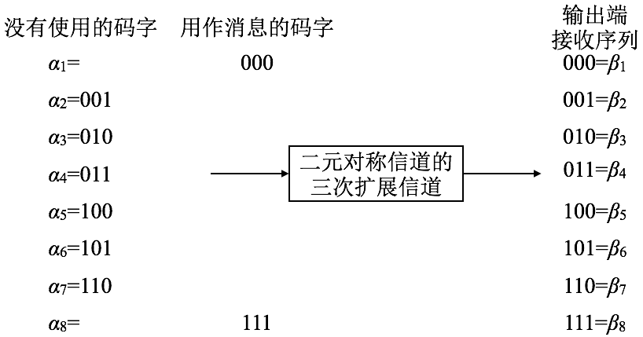
6.2 错误概率与编码方法
例如：如何降低错误概率？

Slide 22
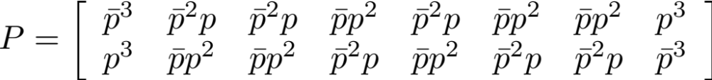
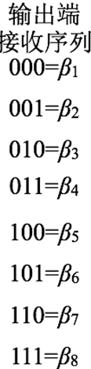
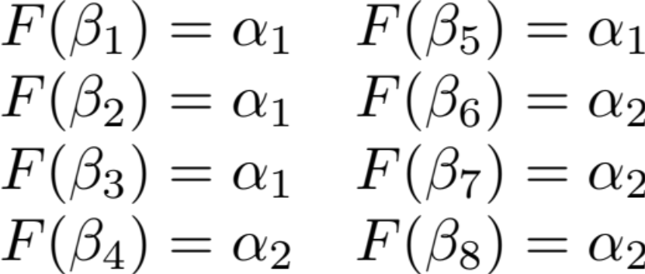
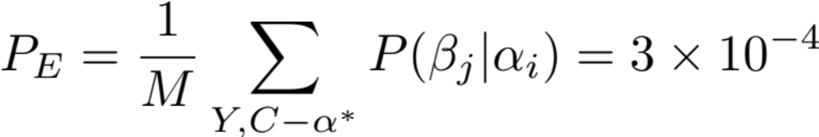
6.2 错误概率与编码方法
例如：此时信道矩阵为
根据MLE准则，可得译码函数为
此时平均错误概率为

Slide 23
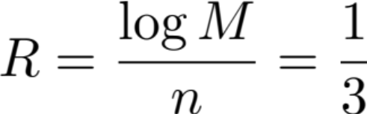
6.2 错误概率与编码方法
例如：此时信道矩阵为
这种简单重复的译码方法可以将错误概率降低近两个数量级
但是，当n很大时，信息传输率就会降低很多
这显然是一个矛盾，有没有解决的办法呢？
—香农第二定理

Slide 24
6.2 错误概率与编码方法
我们分析前边的例子，我们只用了扩展信源的两个字符，因此信息率降低了；如果我们把8个字符全用上，信息传输率就会回到1，但是此时错误率为3×10⁻²，比单符号时还大三倍。
我们可以总结如下：在二元信道的n次扩展信道中，选取其中的M个作为消息，则M大一些，P_{E}跟着大，R也大；M小一些，P_{E}跟着小，R也小。
如果在上例中，取M＝4，如：取000，011，101 110为消息，其他的不用，则P_{E}=2×10⁻², R=2/3 与M=8比较，错误率降低了，而信息率也降低了。

Slide 25
6.2 错误概率与编码方法
还存在另外一个问题，M=4时，有70种选取方法，而选取方法不同，错误率也不同。我们比较下面两种选取方法：
第一种：000 011 101 110
第二种：000 001 010 100
错误概率分别为：2×10⁻²和2.28×10⁻²
比较可知，第一种方法好，仔细观察发现，在第一种方法中，如果000有一位出错，我们就可以判定出错了；而在第二种方法中，如果000中任何一位出错，就变成了其他的合法的码字，我们无法判断是否出错。再仔细观察，发现第二种方法中，码字之间太“象”了

Slide 26
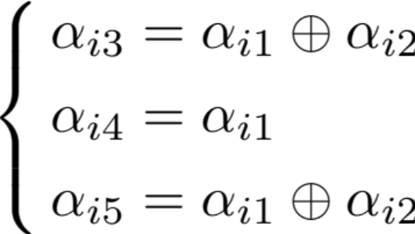
6.2 错误概率与编码方法
如果取M＝4，n＝5，这4个码字按如下规则选取：
设输入序列为：α_{i} = (a_{i1} a_{i2} a_{i3} a_{i4} a_{i5}) a_{ik}∈{0, 1}
此时得到(5, 2)线性码

Slide 27
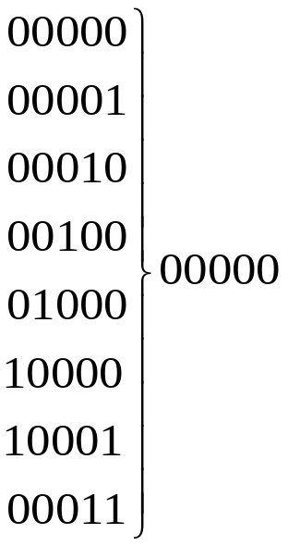
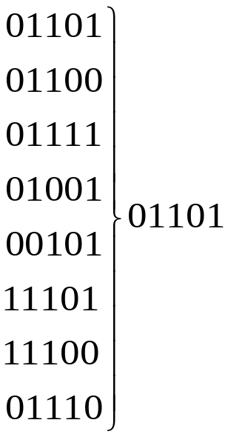
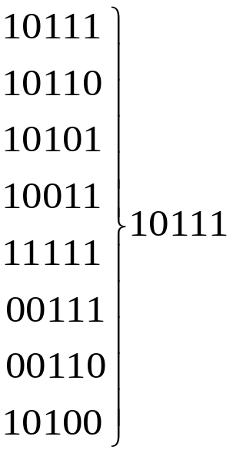
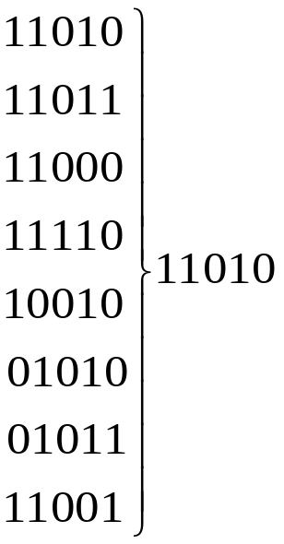
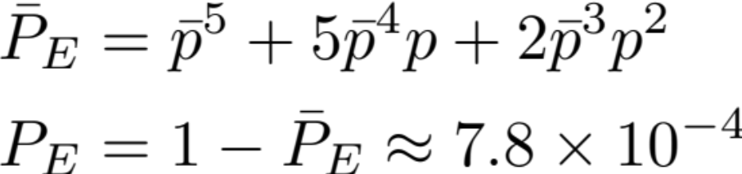
6.2 错误概率与编码方法
正确译码概率和错误译码概率分别为

Slide 28
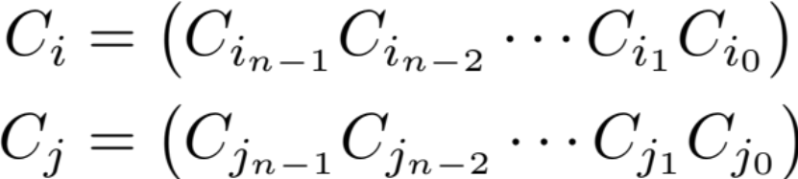
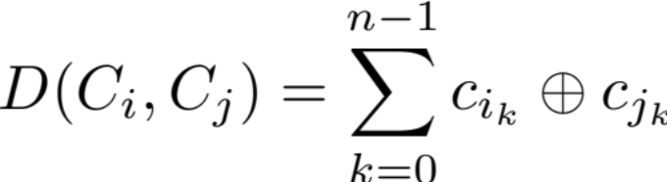
6.2 错误概率与编码方法
汉明距离
若令
则C_{i}和C_{j}的汉明距离为
在某个码C中，任意两个码字的汉明距离的最小值称为码C的最小距离，即

Slide 29
6.2 错误概率与编码方法
汉明距离
 | 码A | 码B | 码C | 码D
码字 | 000 111 | 000 011 101 110 | 000 001 010 100 | 000 001 010 011 100 101 100 111
消息数M | 2 | 4 | 4 | 8
最小距离d_{min} | 3 | 2 | 1 | 1
信息传输率R | 1/3 | 2/3 | 2/3 | 1
错误概率 | 3×10⁻⁴ | 2×10⁻² | 2.28×10⁻² | 3×10⁻²

Slide 30
6.2 错误概率与编码方法
汉明距离
很明显，d_{min}越大，P_{E}越小，在M相同的情况下也是一样
在二元对称信道的情况下，假设单个符号传输错误概率为p，且信道无记忆，则MLE译码规则可以表示为
选择译码函数：
使满足最小距离译码准则：
或

Slide 31
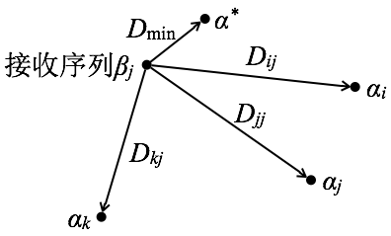
6.2 错误概率与编码方法
汉明距离
最小距离译码准则可表述为：当收到β_{j}后，译成与之距离为最近的输入码字α*
编码可采用选择M个消息所对应的码字之间最小距离d_{min}尽可能大的编码方法

Slide 32
6.4 有噪信道编码定理
定理6.4（有噪信道编码定理）
设离散无记忆信道[X, P(y|x), Y]，P(y|x)为信道传递概率，其信道容量为C。当信道传输率R<C时，只要码长n足够长，总可以在输入X^{n}符号集中找到M（=2^{nR}）个码字组成的一组码（2^{nR}，n）和相应的译码规则，使译码的平均错误概率任意小。

Slide 33
6.4 有噪信道编码定理
定理6.5（有噪信道编码逆定理）
设离散无记忆信道[X, P(y|x), Y]，其信道容量为C。当信道传输率R>C时，则无论码长n多长，总也找不到一种编码（M=2^{nR}，n），使译码错误概率任意小。

Slide 34
6.4 有噪信道编码定理
定理6.6
对于限带高斯白噪声加性信道，噪声功率为P_{n}，带宽为W，信号平均功率受限为P_{s}，则：
当R ≤ C=Wlog(1+P_{s}/P_{n})，总可以找到一中信道编码在信道中以信息传输率R传输信息，而使平均错误概率任意小；
当R > C，找不到任何信道编码，在信道中以R传输信息而使平均错误概率任意小。

Slide 35
6.4 有噪信道编码定理
有噪信道编码定理
这个定理是信道编码的理论依据，可以看出：信道容量是一个明确的分界点，当取分界点以下的信息传输率时，P_{E}以指数趋进于0；当取分界点以下的信息传输率时，P_{E}以指数趋进于1；因此在任何信道中，信道容量都是可达的、最大的可靠信息传输率。
这个定理是一个存在定理，它没有给出一个具体可构造的编码方法，在它的证明过程中，码书是随机的选取的，它有助于指导各种通信系统的设计，有助于评价各种系统及编码的效率。

Slide 36
6.5 联合信源信道编码定理
香农第一定理指出要进行无失真数据压缩必须R > H
香农第二定理指出要在任意信道中进行数据传输，必须使信息传输率小于信道容量，即R < C
若信源通过信道传输，要做到有效和可靠地传输，是否H < C是充要条件？
信源编码只与信源有关，不依赖于信道；而信道编码只与信道有关，不依赖于信源。这种分两步处理的方法是否与一步编码处理一样好呢？是否会带来某些损失呢？

Slide 37
6.5 联合信源信道编码定理
定理6.7（信源-信道编码定理）
若S^{n} = {S₁S₂…S_{n}}是有限符号集的随机序列并满足渐近等分特性，有信源S极限熵H∞ < C，则存在信源和信道编码，其P_{E}→0；反之，对于任意平稳随机序列，若极限熵H∞ > C，则错误概率远离零，即不可能在信道中以任意小的错误概率发送随机序列

